Slide 1
Открытое занятие подготовительной группы «Клубничка»
«Путешествие по волшебной книги» 2023года

Slide 2
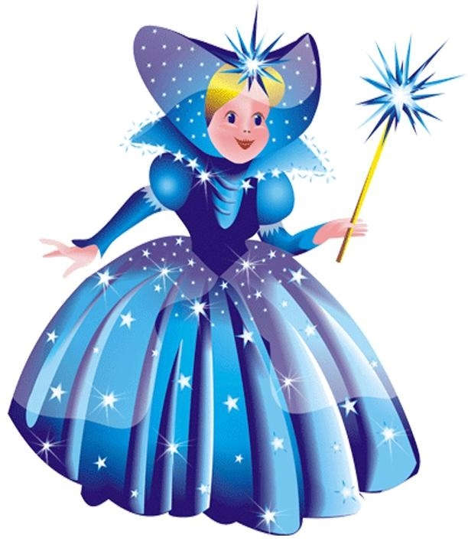

Slide 3
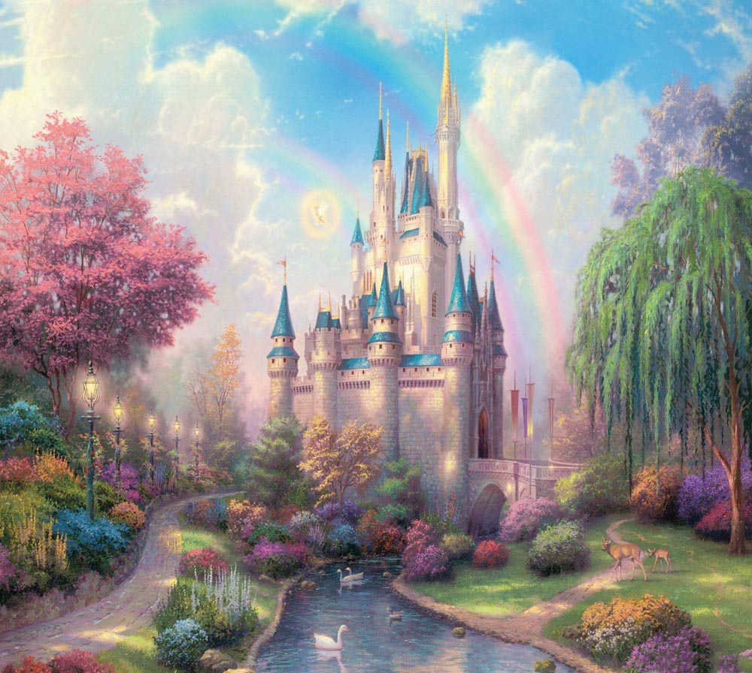

Slide 4
На право пойдешь
к Кикиморе в болото попадешь.
На лево пойдешь
к Кощею попадешь.
Прямо пойдешь
в страну «Знаний попадешь.

Slide 5
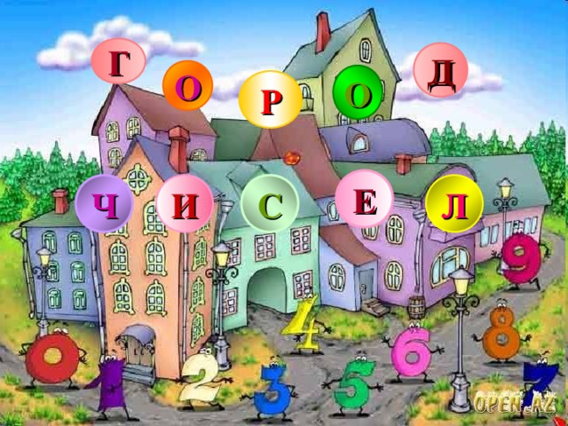

Slide 10
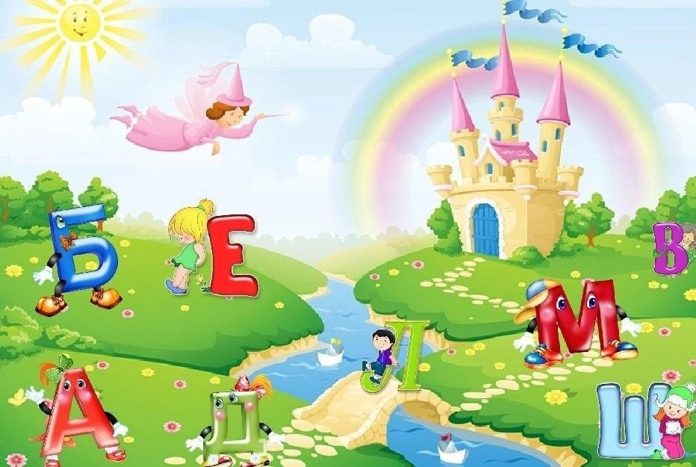

Slide 16
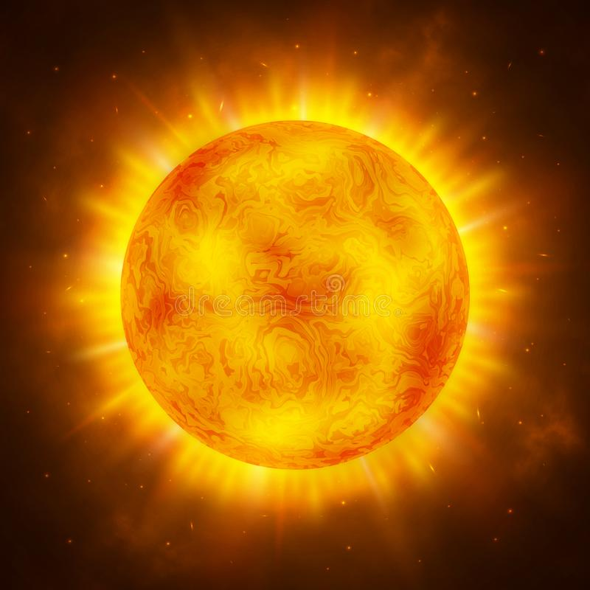

Slide 18
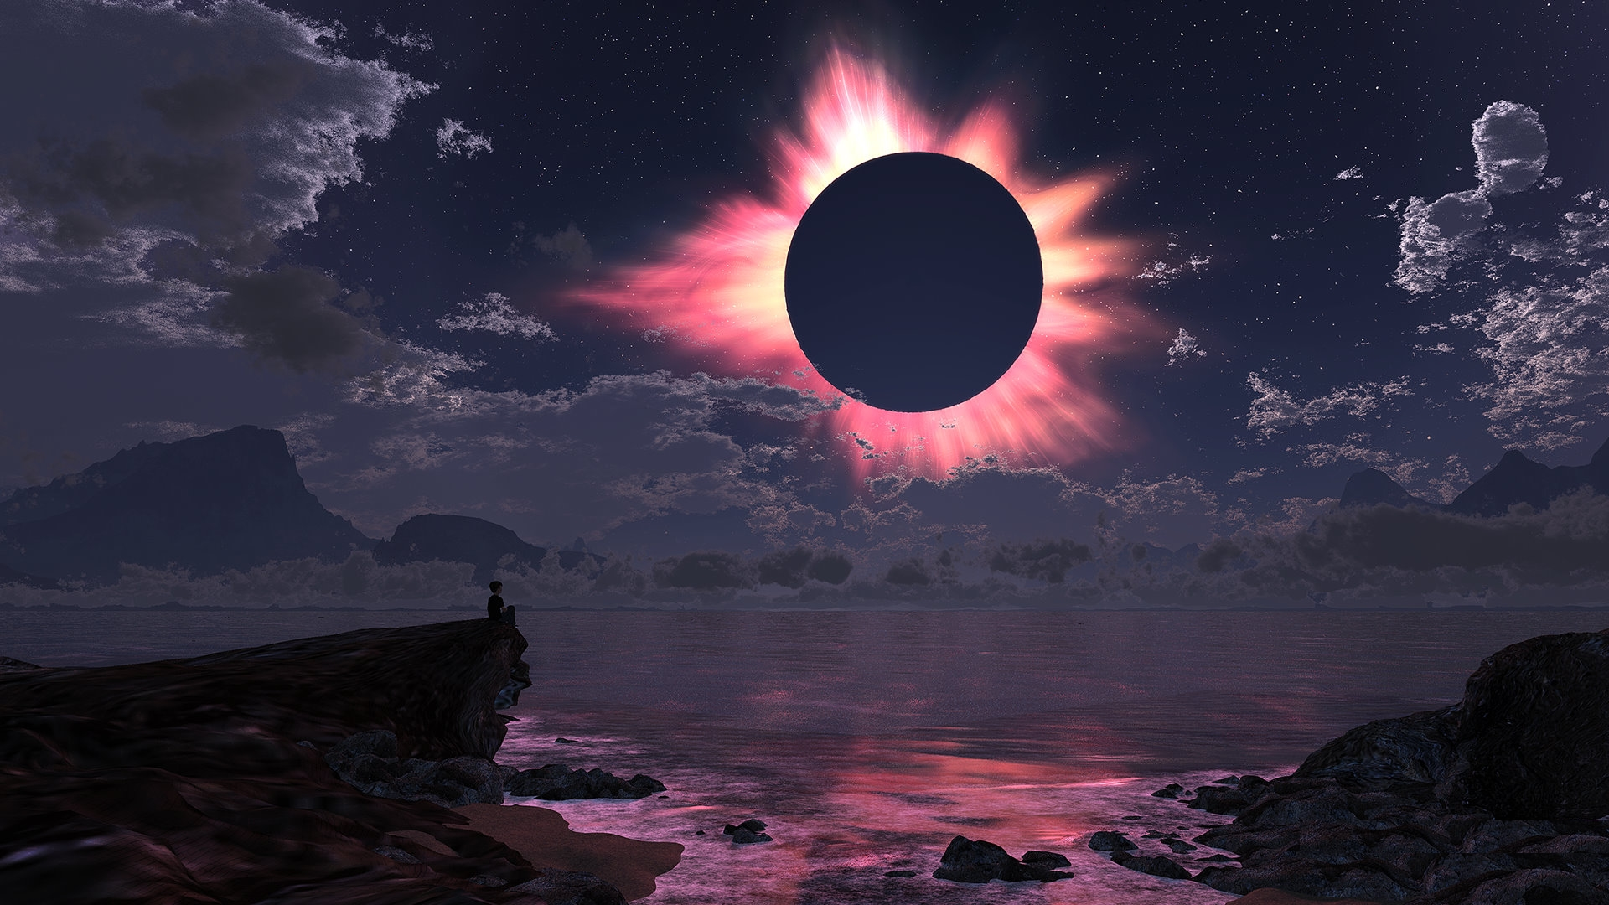

Slide 19
